Slide 1

Дипломная работа на тему: “Информационная система оценки уровня релевантности индикатора компрометации в финансовой сфере”
Выполнил студент группы УИБ-412:
Клепиков С.Д.
Наставник – Д.Н. Данилюк

Slide 2
Цели и задачи проектной работы
Целью работы является анализ факторов, влияющих на релевантность индикатора компрометации и разработка системы оценки входящего индикатора компрометации.
Задачи работы:
Анализ источников и видов индикаторов компрометации, юридических и правовых аспектов и стандартов при обмене индикаторами компрометации;
Разработка критериев для оценки релевантности индикаторов компрометации в финансовой сфере;
Разработка информационной системы оценки релевантности индикатора компрометации в финансовой сфере.

Slide 3
Актуальность темы
C ростом числа кибератак и разнообразия используемых в них методов, классические подходы к защите информации уже не могут гарантировать полноценной безопасности. В таких условиях одним из наиболее эффективных инструментов становятся индикаторы компрометации, однако для того, чтобы такие индикаторы могли эффективно выполнять свою основную функцию, они должны быть не только актуальными, но и релевантными в каждом конкретном контексте.

Slide 4
Роль индикаторов компрометации в информационной безопасности
Индикаторы компрометации — это не просто данные киберразведки или данные, полученные в результате информационного обмена между организациями, а важный инструмент в каждодневной и превентивной борьбе с киберугрозами.
Компаниям с эффективным управлением индикаторами компрометации предоставляется возможность отслеживать действия атакующих и предотвращать повторные атаки с использованием тех же методов . В то же время неэффективное управление индикаторами будет лишь перегружать систему ложными сработками, мешая нормальному реагированию и снижая общую эффективность защиты .

Slide 5
Типы индикаторов
Индикаторы компрометации могут быть как статическими, так и динамическими.
Статические индикаторы компрометации включают сигнатуры файлов и хэши. Хэширование представляет собой процесс одностороннего преобразования данных произвольной длины в фиксированную строку, которая однозначно идентифицирует данные.
Динамические индикаторы компрометации включают в себя различные аномалии и поведенческие характеристики, которые могут указывать на наличие угрозы или атаки в реальном времени.

Slide 6
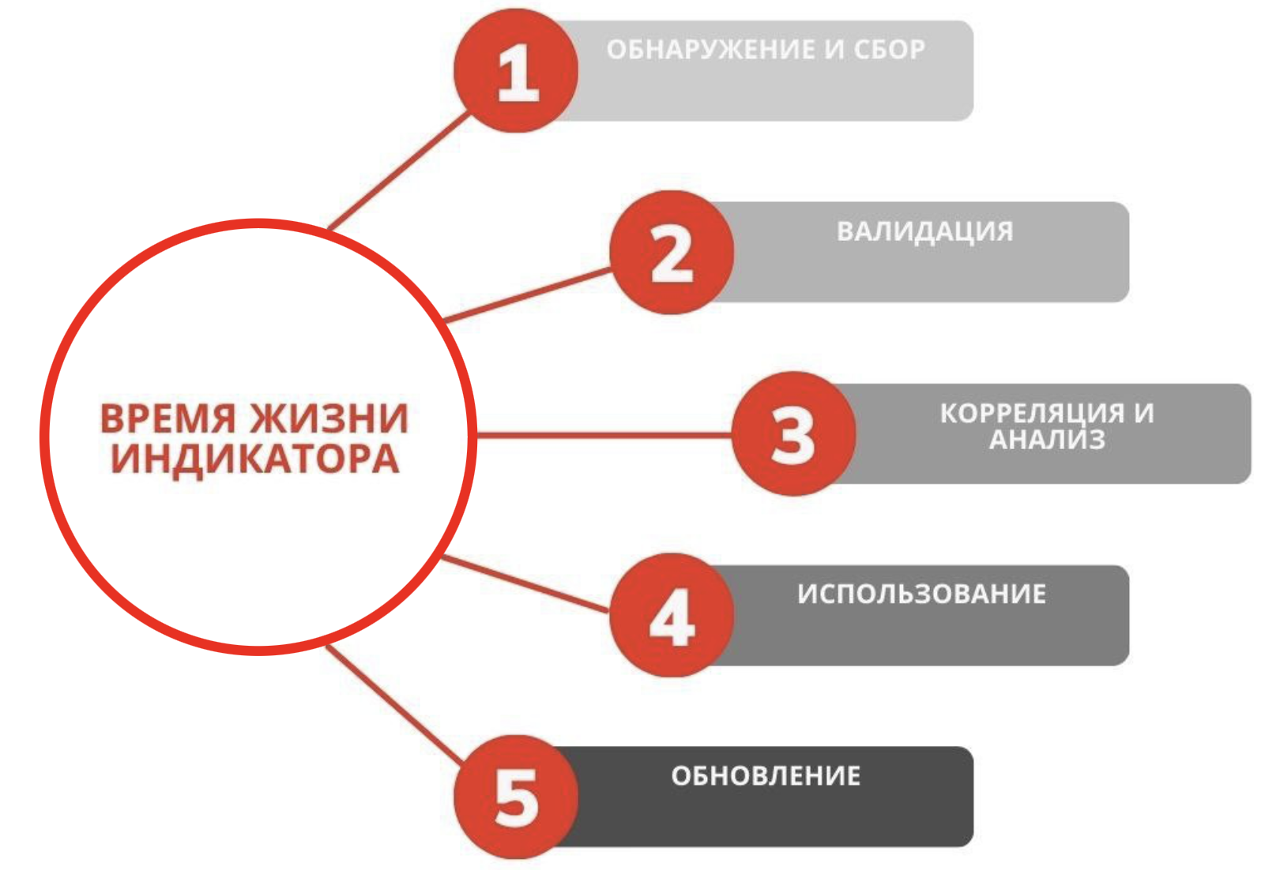
Принципы работы с индикаторами
Принципы работы с индикаторами компрометации основаны на
полном и цикличном процессе их обработки, который охватывает этапы обнаружения, валидации, корреляции, анализа и обновления;
использование полноценных и релевантных индикаторов, обнаружение которых с высокой долей вероятности будет однозначно отвечать на вопрос о потенциальной компрометации системы;
Постоянном снижении ложноположительных срабатываний.

Slide 7
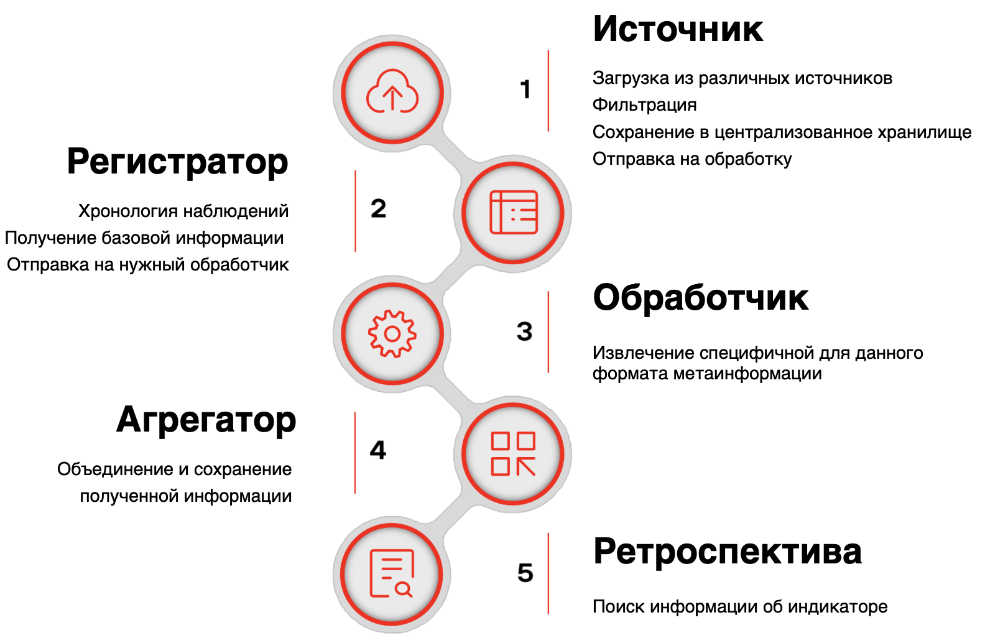
2 chapter TODO
Жизненный цикл иока
ёё
ёё
ёё

Slide 8
Заключение
Цель проекта выполнена – проведен анализ факторов, влияющих на релевантность индикатора, спроектирована, отлажена и запущена программа для оценки входящих индикаторов компрометации
Выполнены задачи работы:
Определены основные источники и виды индикаторов компрометации, юридические и правовые аспекты и стандарты при их обмене
Разработка критериев для оценки релевантности индикаторов компрометации в финансовой сфере
Разработка информационной системы оценки релевантности индикатора компрометации в финансовой сфере

Slide 9

Спасибо за внимание!
Вставить что-то картинкообразное в заключение
QR-код на отчет:

